Slide 1
Модели жизненного цикла программного обеспечения

Slide 2
Модели жизненного цикла
Каскадная модель
V-образная модель
Процесс макетирования ПО
Инкрементная модель
Спиральная модель
Компонентная модель
Модель быстрой разработки приложений

Slide 3
Модели жизненного цикла
Стратегия жизненного цикла программного обеспечения – порядок следования и содержания основных этапов процесса разработки.
Модель жизненного цикла программного обеспечения – структура, содержащая процессы действия и задачи, которые осуществляются в ходе разработки, использования и сопровождения программного продукта.

Slide 4
Виды стратегий жизненного цикла
однократный проход (водопадная стратегия) – линейная последовательность этапов конструирования;
инкрементная стратегия – разработка ПО ведется с определения всех требований к ПО, а оставшаяся часть разработки выполняется в виде последовательности версий;
эволюционная стратегия – ПО также разрабатывается в виде версий, но требования формируются и уточняются по ходу разработки от версии к версии

Slide 5
Виды стратегий жизненного цикла
Стратегия конструирования | Определение требований в начале разработки | Количество циклов разработки | Распространение промежуточного ПО
Однократный проход | Все | Один | Нет
Инкрементная стратегия | Все | Несколько | Возможно
Эволюционная стратегия | Только часть требований | Несколько | Да

Slide 6
Каскадная (водопадная) модель
Каскадная модель (англ. waterfall model) — модель процесса разработки программного обеспечения, жизненный цикл которой выглядит как поток, последовательно проходящий фазы анализа требований, проектирования. реализации, тестирования, интеграции и поддержки.

Slide 7
Каскадная (водопадная) модель
Системный анализ
Анализ требований
Проектирование
Реализация
Тестирование
Внедрение
Сопровождение

Slide 8
Этап системного анализа:
задается роль каждого элемента в системе и их взаимодействие друг с другом;
формируется интерфейс ПО с другими элементами (аппаратурой, базами данных, пользователями).
начинается решение задачи планирования проекта.
Этап анализа требований:
детальное определение функциональных и нефункциональных требований, предъявляемых к разрабатываемому ПО;
завершается задача планирования проекта.

Slide 9
Этап проектирования:
создание представлений:
архитектуры ПО;
модульной структуры ПО;
алгоритмической структуры ПО;
структуры данных;
графического интерфейса пользователя.
оценка качества будущего программного обеспечения.

Slide 10
Этап реализации:
преобразование проектных спецификаций в текст на языке программирования (кодирование).
Этап тестирования:
проверка корректности выполнения программы;
обнаружение и исправление ошибок в функциях, логике и форме реализации программного продукта.
Этап внедрения:
выполнение установки разработанного ПО у заказчика;
обучение персонала;
плавный переход от старого ПО (если оно есть) к использованию нового.

Slide 11
Этап сопровождения:
Внесение изменений в эксплуатируемое ПО с целями:
исправления ошибок;
адаптации к изменениям внешней для ПО среды;
усовершенствования ПО по требованиям заказчика.

Slide 12
Преимущества каскадной модели
широкая известность и простота модели;
упорядоченность преодоления сложностей и хорошо срабатывает для тех проектов, которые
достаточно понятны, но все же трудно разрешимы;
отличается стабильностью требований;
удобна, когда требования к качеству доминируют над требованиями к затратам и графику
выполнения проекта;
способствует осуществлению строгого контроля менеджмента проекта;
позволяет участникам проекта, завершившим действия на выполняемой ими фазе, принять участие в реализации других проектов;
определяет процедуры по контролю за качеством;
стадии модели довольно хорошо определены и понятны, легко отслеживаются с помощью временной шкалы или графика Гантта.

Slide 13
Недостатки каскадной модели
в основе модели лежит последовательная линейная структура;
невозможность предотвращения возникновение итераций между фазами;
она может создать ошибочное впечатление о работе над проектом;
интеграция всех полученных результатов происходит внезапно в завершающей стадии работы модели и у клиента практически нет возможности ознакомиться с системой заранее;
каждая фаза является предпосылкой для выполнения последующих действий и ее результат
считается замороженным;
все требования должны быть известны в начале жизненного цикла;
необходимость в жестком управлении и контроле;
модель основана на документации;
весь программный продукт разрабатывается за один раз;
отсутствует возможность учесть переделку и итерации за рамками проекта.

Slide 14
Критерии применения каскадной модели:
требования к ПО и их реализация максимально четко определены и понятны;
неизменяемое определение продукта и вполне понятные технические методики;
если компания имеет опыт построения подобного рода систем.
Область применения:
сложные системы с большим количеством задач вычислительного характера,
системы управления производственными процессами повышенной опасности и др.

Slide 15
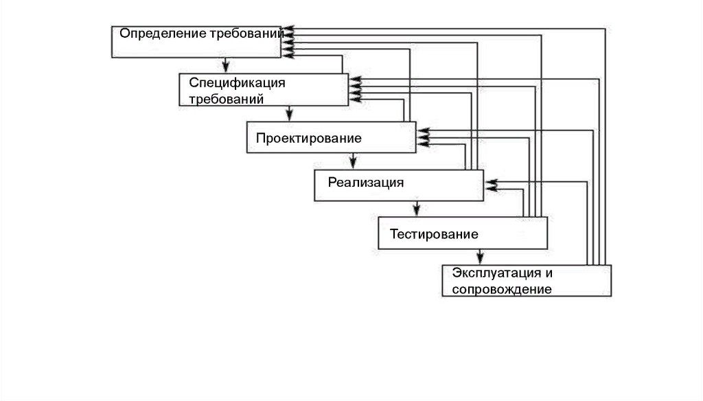
Итерационная модель

Slide 16
Преимущество итерационной модели в том, что межэтапные корректировки обеспечивают меньшую трудоемкость разработки по сравнению с каскадной моделью.
Недостатки:
время жизни каждого этапа растягивается на весь период разработки;
вследствие большого числа итераций возникают рассогласования выполнения проектных решений и документации;
запутанность архитектуры;
трудности использования проектной документации на стадиях внедрения и эксплуатации вызывают необходимость
перепроектирования всей системы.

Slide 17
V-образная модель
Унаследовала структуру «шаг за шагом» от каскадной модели.
V-образная модель применима к системам, которым особенно важно бесперебойное функционирование
Особенностью модели можно считать то, что она направлена на тщательную проверку и тестирование продукта, находящегося уже на первоначальных стадиях проектирования. Стадия тестирования проводится одновременно с соответствующей стадией разработки, например, во время кодирования пишутся модульные тесты.

Slide 18
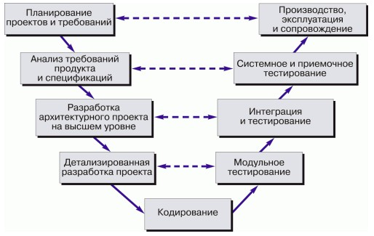
V-образная модель

Slide 19
планирование проекта и требований – определяются системные требования, а также то, каким образом будут распределены ресурсы организации с целью их соответствия поставленным требованиям;
анализ требований к продукту и его спецификации – анализ существующей на данный момент проблемы с ПО, завершается полной спецификацией ожидаемой внешней линии поведения создаваемой программной системы;
архитектура или проектирование на высшем уровне – определяет, каким образом функции ПО должны применяться при реализации проекта;
детализированная разработка проекта – определяет и документально обосновывает алгоритмы для каждого компонента, который был определен на фазе построения архитектуры;

Slide 20
планирование проекта и требований – определяются системные требования, а также то, каким образом будут распределены ресурсы организации с целью их соответствия поставленным требованиям;
модульное тестирование – выполняется проверка каждого закодированного модуля на наличие ошибок;
интеграция и тестирование – установка взаимосвязей
между
группами ранее поэлементно испытанных модулей с целью подтверждения того, что эти группы работают также хорошо, как и модули, испытанные независимо друг от друга на этапе поэлементного тестирования;
системное и приемочное тестирование – выполняется проверка функционирования программной системы в целом, после помещения в ее аппаратную среду в соответствии со спецификацией требований к ПО;

Slide 21
производство, эксплуатация и сопровождение – ПО запускается в производство;
приемочные испытания –
позволяет пользователю возможности системы на
протестировать функциональные
соответствие исходным требованиям.

Slide 22
Преимущества V-образной модели
в модели особое значение придается планированию, направленному на верификацию и аттестацию разрабатываемого продукта на ранних стадиях его разработки;
в модели предусмотрены аттестация и верификация всех внешних и внутренних полученных
данных, а не только самого программного продукта;
в V-образной модели определение требований выполняется перед разработкой проекта системы, а проектирование ПО – перед разработкой компонентов;
модель определяет продукты, которые должны быть получены в результате процесса
разработки;
благодаря модели менеджеры проекта может отслеживать ход процесса разработки, так как в данном случае вполне возможно воспользоваться временной шкалой, а завершение каждой фазы является контрольной точкой;
модель проста в использовании.

Slide 23
Недостатки V-образной модели
с ее помощью непросто справиться с параллельными событиями;
в ней не учтены итерации между фазами;
в модели не предусмотрено внесение требования динамических изменений на разных этапах жизненного цикла;
тестирование требований в жизненном цикле происходит слишком поздно, вследствие
чего невозможно внести изменения, не повлияв при этом на график выполнения проекта;
в модель не входят действия, направленные на анализ рисков.

Slide 24
Область применения V-образной модели
V-образная модель лучше всего срабатывает тогда, когда вся информация о требованиях доступна заранее.
Использование модели эффективно в том случае, когда доступными являются информация о методе реализации решения и технология, а
персонал владеет необходимыми умениями и опытом в работе с данной
технологией.
V-образная модель – это отличный выбор для систем, в которых требуется высокая надежность.

Slide 25
Прототипирование
Макетирование (прототипирование) – это процесс создания модели разрабатываемого программного продукта.
Модель может принимать один из трех видов:
бумажный макет или «электронный» макет, который представляет человеко-машинный интерфейс;
работающий макет (выполняет только часть требуемых функций);
существующая программа (характеристики которой должны быть улучшены).

Slide 26
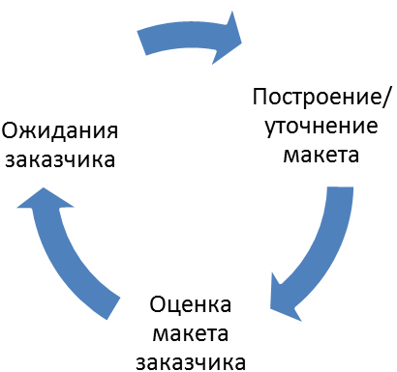
Процесс макетирования
НАЧАЛО
Сбор и уточнение требований
Быстрое проектирование
Построение макета
Оценка макета заказчиком
Уточнение макета
Продолжать?
Да
Нет
Конструирование продукта
КОНЕЦ

Slide 27
Преимущества макетирования
конечный пользователь может "увидеть" системные требования в процессе их сбора командой
разработчиков;
снижается возможность возникновения путаницы, искажения информации или недоразумений при определении системных требований;
возможность внесения новых или неожиданных требований пользователя;
минимизация возникновения разногласий при общении заказчиков с разработчиками;
модель позволяет выполнять гибкое проектирование и разработку;
образуются постоянные, видимые признаки прогресса в выполнении проекта;

Slide 28
Преимущества макетирования
принимая участие в процессе разработки на протяжении всего ЖЦ, пользователи в большей степени будут довольны полученными результатами;
ожидаемое качество продукта определяется при активном участии пользователя в процессе на ранних фазах разработки;
благодаря меньшему объему доработок уменьшаются затраты на разработку;
обеспечивается управление рисками;
документация сконцентрирована на конечном продукте, а не на его разработке.

Slide 29
Недостатки макетирования
требуется активное участие заказчика;
на заказчиков может оказать негативное влияние тот факт, что они не располагают информацией о точном количестве итераций, которые будут необходимы;
заказчик может предпочесть получить прототип, вместо того, чтобы ждать появления полной,
хорошо продуманной версии;
с учетом создания рабочего прототипа, качеству всего ПО или долгосрочной эксплуатационной надежности может быть уделено недостаточно внимания.
прототипирование вызывает зависимость и может продолжаться слишком долго;
при использовании модели решение трудных проблем может отодвигаться на будущее;
при выборе инструментальных средств прототипирования (операционные системы, языки и малопродуктивные алгоритмы) разработчики могут остановить свой выбор на менее подходящем решении, только чтобы продемонстрировать свои способности.

Slide 30
Критерии применения макетирования
требования не известны заранее, не постоянны или могут быть неверно истолкованы или неудачно
сформулированы, требуют уточнения;
выполняется новая, не имеющая аналогов разработка;
если о прикладной программе отсутствует четкое представление;
разработчики не уверены в том, какую оптимальную архитектуру или алгоритмы следует применять;
существует потребность в разработке пользовательских интерфейсов;
нужна проверка концепции;
осуществляются временные демонстрации;
если часть информационной системы требует прототипирования;
требуется продемонстрировать техническую осуществимость, когда технический риск высок.

Slide 31
Инкрементная модель жизненного цикла
Инкрементная разработка представляет собой процесс частичной реализации всей системы и медленного наращивания функциональных возможностей.
Инкрементная модель действует по принципу каскадной модели с перекрытиями.
Два подхода к набору требований:
полный заранее сформированный
набор требований, которые
выполняются в виде последовательных, небольших по размеру проектов,
выполнение проекта может начаться с формулирования общих целей, которые затем уточняются и реализуются группами разработчиков.

Slide 32
Инкрементная модель ЖЦ
Планирование
Анализ
1-ый инкремент
…
i-ый инкремент
…
n-ый инкремент
Проектирование
Кодирование
Тестирование
Поставка i-го
инкремента

Slide 33
Преимущества инкрементной модели
в результате выполнения каждого инкремента получается функциональный продукт;
заказчик располагает возможностью высказаться по поводу каждой разработанной версии системы;
правило по принципу "разделяй и властвуй" позволяет разбить возникшую проблему на управляемые
части;
заказчики могут распознавать самые важные и полезные функциональные возможности продукта на более ранних этапах разработки;
требования стабилизируются на момент создания определенного инкремента;
инкременты функциональных возможностей несут больше пользы и проще при тестировании
снижается риск неудачи и изменения требований;
риск распределяется на несколько меньших по размеру инкрементов;
существует возможность пересмотреть риски, связанные с затратами и соблюдением установленного графика;
заказчик может привыкать к новой технологии постепенно.

Slide 34
Недостатки инкрементной модели
определение полной функциональной системы должно осуществляться в начале ЖЦ, чтобы обеспечить определение инкрементов;
для модели необходимы хорошее планирование и проектирование;
использование на этапе анализа общих целей, вместо полностью сформулированных требований,
может оказаться неудобным для руководства;
поскольку создание некоторых модулей будет завершено значительно раньше других, возникает необходимость в четко определенных интерфейсах;
заказчик должен осознавать, что общие затраты на выполнение проекта не будут снижены;
в модели не предусмотрены итерации в рамках каждого инкремента;
формальный критический анализ и проверку намного труднее выполнить для инкрементов, чем для системы в целом;
может возникнуть тенденция к оттягиванию решений трудных проблем на будущее с целью
продемонстрировать руководству успех, достигнутый на ранних этапах разработки.

Slide 35
Критерии применения инкрементной модели
если большинство требований можно сформулировать заранее, но их появление ожидается через
определенный период времени;
если рыночное окно слишком "узкое" и существует потребность быстро поставить на рынок продукт, имеющий функциональные базовые свойства;
при разработке программ, связанных с низкой или средней степенью риска;
при выполнении проекта с применением новой технологии, что позволяет пользователю адаптироваться к системе путем выполнения более мелких инкрементных шагов, без резкого перехода к применению основного нового продукта;
когда однопроходная разработка системы связана с большой степенью риска.

Slide 36
Спиральная модель
Спиральная модель отображает базовую концепцию, которая заключается в том, что каждый цикл представляет собой набор
операций, которому соответствует такое же количество стадий, как и в модели каскадного процесса.

Slide 37
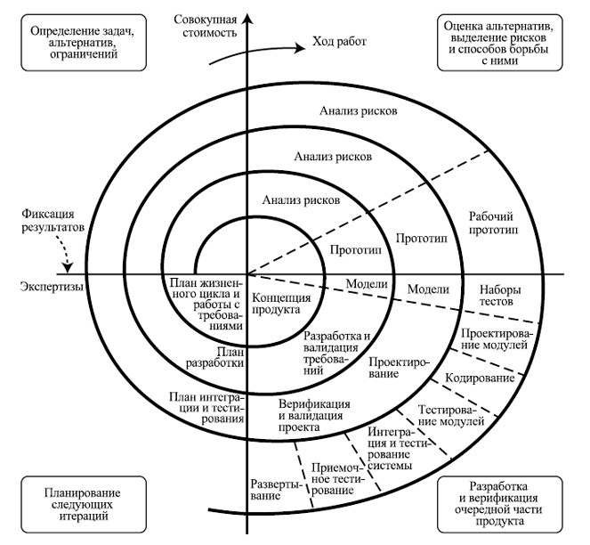
Спиральная модель

Slide 38
Определение задач, альтернатив, ограничений:
Выполняется определение целей (рабочая характеристика, выполняемые функции, возможность внесения изменений, решающих факторов достижения успеха и аппаратного/программного интерфейса).
Определяются альтернативные способы реализации этой части продукта (конструирование, повторное использование, покупка, субдоговор, и т.п.). Определяются ограничения, налагаемые на применение альтернативных вариантов (затраты, график выполнения, интерфейс, ограничения, относящиеся к среде и др.).
Создается документация, подтверждающая риски, связанные с недостатком опыта в данной сфере, применением новой технологии, жесткими графиками, плохо организованными процессами и т.д.;

Slide 39
Оценка альтернатив, выделение рисков и способов борьбы с ними:
Выполняется оценка альтернативных вариантов, относящихся к целям и ограничениям.
Выполняется определение и разрешение рисков.
Принятие решения о прекращении/продолжении работ над проектом.
Разработка и верификация очередной версии продукта:
создание проекта;
критический анализ проекта;
разработка кода;
проверка кода;
тестирование и компоновка продукта.

Slide 40
Планирование следующих итераций:
разработка плана проекта,
разработка плана менеджмента конфигурацией,
разработка плана тестирования;
разработка плана установки программного продукта.

Slide 41
Преимущества спиральной модели
позволяет пользователям "увидеть" систему на ранних этапах;
она обеспечивает разбиение большого потенциального объема работы по разработке продукта на
небольшие части;
в модели предусмотрена возможность гибкого проектирования;
реализованы преимущества инкрементной модели (выпуск инкрементов, сокращение графика посредством перекрывания инкрементов);
быстрая обратная связь по направлению от пользователей к разработчикам;
обеспечивается определение непреодолимых рисков без особых дополнительных затрат;
эта модель разрешает пользователям активно принимать участие при планировании, анализе рисков, разработке, а также при выполнении оценочных действий;
при использовании спиральной модели не нужно распределять заранее все необходимые для выполнения проекта финансовые ресурсы.

Slide 42
Недостатки спиральной модели
модель имеет усложненную структуру, поэтому может быть затруднено ее применение разработчиками, менеджерами и заказчиками;
спираль может продолжаться до бесконечности, поскольку каждая ответная реакция заказчика на
созданную версию может порождать новый цикл;
могут возникнуть затруднения при определении целей и стадий, указывающих на готовность продолжать процесс разработки на следующей итерации;
большое количество промежуточных стадий может привести к необходимости в обработке внутренней
дополнительной и внешней документации;
если проект имеет низкую степень риска или небольшие размеры, модель может оказаться дорогостоящей;
отсутствие хорошего средства или метода прототипирования может сделать использование модели
неудобным.

Slide 43
Критерии применения спиральной модели
когда создание прототипа представляет собой подходящий тип разработки продукта;
когда пользователи не уверены в своих потребностях или требования слишком сложные;
когда речь идет о применении новой технологии и когда необходимо протестировать базовые
концепции;
при разработке новой функции или новой серии продуктов;
для проектов, выполнение которых сопряжено со средней и высокой степенью риска;
для организаций, которые не могут себе позволить выделить заранее все необходимые для выполнения
проекта денежные средства, и когда в процессе разработки отсутствует финансовая поддержка;
когда нет смыла браться за выполнение долгосрочного проекта из-за потенциальных изменений, которые могут произойти в экономических приоритетах;
с целью демонстрации качества и достижения целей за короткий период времени.

Slide 44
Планирование
Анализ риска
Линия принятия решения (продолжать или нет)
Компонентная модель
Оценивание заказчиком
Конструирование
Идентификация кандидатов в компоненты
Конструирование n-ой
Поиск компонентов в библиотеке
итерации
Извлечение компонентов
Да
Найден
Включение новых компонентов в библиотеку
Нет
Построение компонентов

Slide 45
Модель быстрой разработки приложений
Благодаря методу RAD (Rapid Application Developmment) пользователь задействован на всех
фазах ЖЦ разработки проекта – не только при определении требований, но и при
проектировании, разработке, тестировании, а также конечной поставке программного продукта.
Характерной чертой RAD является короткое время перехода от определения требований до
создания полной системы. Метод основывается на последовательности итераций эволюционной системы или прототипов, критический анализ которых обсуждается с заказчиком. В процессе такого анализа формируются требования к продукту.
Разработка каждого интегрированного продукта ограничивается четко определенным периодом
времени, который, как правило, составляет 60 дней и называется временным блоком.

Slide 46
Фазы RAD:
этап планирования требований — сбор требований выполняется при использовании рабочего
метода, называемого совместным планированием требований (Joint requirements planning, JRP), который представляет собой структурный анализ и обсуждение имеющихся коммерческих задач;
пользовательское описание — совместное проектирование приложения (Joint application design, JAD)
используется с целью привлечения пользователей;
фаза конструирования — эта фаза объединяет в себе детализированное проектирование, построение (кодирование и тестирование), а также поставку программного продукта заказчику за определенное
время;
перевод на новую систему эксплуатации — эта фаза включает проведение пользователями
приемочных испытаний, установку системы и обучение пользователей.

Slide 47
Модель быстрой разработки
Пользователь
Трудозатраты по разработке
Пользовательское описание
Конструирование
Планирование требований
Перевод на новую систему эксплуатации
Время

Slide 48
Преимущества RAD
время цикла разработки сокращается благодаря использованию мощных инструментальных средств;
требуется меньшее количество специалистов;
существует возможность произвести быстрый изначальный просмотр продукта;
уменьшаются затраты;
благодаря принципу временного блока уменьшаются затраты и риск, связанный с соблюдением графика;
обеспечивается эффективное использование имеющихся в наличии средств и структур;
постоянное присутствие заказчика сводит до минимума риск неудовлетворения продуктом и гарантирует соответствие системы коммерческим потребностям и надёжности программного продукта в эксплуатации;

Slide 49
Преимущества RAD
основное внимание переносится с документации на код, причем при этом справед- лив принцип "получаете то, что видите" (What you see is what you get, WYSIWYG);
в модели используются следующие принципы и инструментальные средства моделирования:
деловое моделирование (методы передачи информации, место генерирования информационных потоков, кем и куда направляется, каким образом
обрабатывается);
моделирование данных (происходит идентификация объектов данных и атрибутов, а также взаимосвязей);
моделирование процесса (выполняется преобразование объектов данных);
генерирование приложения (методы четвертого поколения);
повторное использование компонент уже существующих программ.

Slide 50
Недостатки RAD
непостоянное участие пользователя может негативно сказаться на конечном продукте;
для реализации модели требуются разработчики и заказчики, которые готовы к быстрому выполнению действий ввиду жестких временных ограничений;
при использовании этой модели необходимо достаточное количество высоко- квалифицированных разработчиков;
использование модели может оказаться неудачным в случае отсутствия пригодных для повторного использования компонент;
при использовании модели "вслепую" на затраты и дату завершения работы над проектом ограничения не накладываются;
искусственное «затягивание» разработки ПО;
существует риск, что работа над проектом никогда не будет завершена.

Slide 51
Критерии применения RAD
в системах, которые поддаются моделированию, а также в масштабируемых системах;
в системах, требования для которых в достаточной мере хорошо известны;
в информационных системах;
в случаях, когда конечный пользователь может и хочет принимать участие в процессе разработки на протяжении всего ЖЦ;
при невысокой степени технических рисков;
при выполнении проектов, разработка которых должна быть выполнена в сокращенные сроки (как правило, не более, чем за 60 дней);
в системах, которые предназначены для концептуальной проверки, являются некритическими или имеют небольшой размер;
когда затраты и соблюдение графика не являются самым важным вопросом (например при разработке внутренних инструментальных средств).

Slide 52
Выбор модели жизненного цикла
Процесс выбора:
Проанализируйте следующие отличительные категории проекта, помещенные в таблицах:
Требования.
Команда разработчиков.
Коллектив пользователей.
Тип проекта и риски.
Ответьте на вопросы, приведенные для каждой категории, обведя кружочком слова
"да" или "нет".
Расположите по степени важности категории или вопросы, относящиеся к каждой категории, относительно проекта, для которого выбирается приемлемая модель.
Воспользуйтесь упорядоченными категориями для разрешения противоречий,
возникающих при сравнении моделей, если общие полученные показатели сходны
или одинаковы.

Slide 53
Таблица 1: Характеристика требований
Требования | Каскадная | V- образная | Прототи- пирование | Спираль-ная | RAD | Инкремент-ная
Являются ли требования легко определимыми и/или хорошо известными? | Да | Да | Нет | Нет | Да | Нет
Могут ли требования заранее определяться в цикле? | Да | Да | Нет | Нет | Да | Да
Часто ли будут изменяться требования в цикле? | Нет | Нет | Да | Да | Нет | Нет
Нужно ли демонстрировать требования с целью определения? | Нет | Нет | Да | Да | Да | Нет
Требуются ли для демонстрации возможностей проверка концепции? | Нет | Нет | Да | Да | Да | Нет
Будут ли требования отражать сложность системы? | Нет | Нет | Да | Да | Нет | Да
Обладает ли требование функциональными свойствами на раннем этапе? | Нет | Нет | Да | Да | Да | Да

Slide 54
Таблица 2:
Характеристики команды разработчиков
Команда разработчиков проекта | Каскад- ная | V-образ- ная | Прототи- пирование | Спираль- ная | RAD | Инкре- ментная
Являются ли проблемы предметной области проекта новыми для большинства разработчиков? | Нет | Нет | Да | Да | Нет | Нет
Является ли технология предметной области проекта новой для большинства разработчиков? | Да | Да | Нет | Да | Нет | Да
Являются ли инструменты, используемые проектом, новыми для большинства разработчиков? | Да | Да | Нет | Да | Нет | Нет
Изменяются ли роли участников проекта во время жизненного цикла? | Нет | Нет | Да | Да | Нет | Да
Могут ли разработчики проекта пройти обучение? | Нет | Да | Нет | Нет | Да | Да
Является ли структура более значимой для разработчиков, чем гибкость? | Да | Да | Нет | Нет | Нет | Да
Будет ли менеджер проекта строго отслеживать прогресс команды? | Да | Да | Нет | Да | Нет | Да
Важна ли легкость распределение ресурсов? | Да | Да | Нет | Нет | Да | Да
Приемлет ли команда равноправные обзоры и инспекции, менеджмент/обзоры заказчика, а также стадии? | Да | Да | Да | Да | Нет | Да

Slide 55
Таблица 3: Характеристика коллектива пользователей
Коллектив пользователей | Каскад- ная | V-образ- ная | Прототи- пирование | Спираль- ная | RAD | Инкре- ментная
Будет ли присутствие пользователей ограничено в жизненном цикле? | Да | Да | Нет | Да | Нет | Да
Будут ли пользователи знакомы с определением системы? | Нет | Нет | Да | Да | Нет | Да
Буду ли пользователи ознакомлены с проблемами предметной области? | Нет | Нет | Да | Нет | Да | Да
Будут ли пользователи вовлечены во все фазы жизненного цикла? | Нет | Нет | Да | Нет | Да | Нет
Будет ли заказчик отслеживать ход выполнения проекта? | Нет | Нет | Да | Да | Нет | Нет

Slide 56
Таблица 4:
Характеристика типов проектов и рисков
Тип проекта и риски | Каскад- ная | V-образ- ная | Прототи- пирование | Спираль- ная | RAD | Инкре- ментная
Будет ли проект идентифицировать новое направление продукта для организации? | Нет | Нет | Да | Да | Нет | Да
Будет ли проект иметь тип системной интеграции? | Нет | Да | Да | Да | Да | Да
Будет ли проект являться расширением существующей системы? | Нет | Да | Нет | Нет | Да | Да
Будет ли финансирование проекта стабильным на всем протяжении жизненного цикла? | Да | Да | Да | Нет | Да | Нет
Ожидается ли длительная эксплуатация продукта в организации? | Да | Да | Нет | Да | Нет | Да
Должна ли быть высокая степень надежности? | Нет | Да | Нет | Да | Нет | Да
Будет ли система изменяться, возможно, с применением непредвиденных методов, на этапе сопровождения? | Нет | Нет | Да | Да | Нет | Да
Является ли график ограниченным? | Нет | Нет | Да | Да | Да | Да
Являются ли "прозрачными" интерфейсные модули? | Да | Да | Нет | Нет | Нет | Да
Доступны ли повторное используемые компоненты? | Нет | Нет | Да | Да | Да | Нет
Являются ли достаточными ресурсы (время, деньги, инструменты, персонал)? | Нет | Нет | Да | Да | Нет | Нет

